Slide 1

ΦΙΛΟΣΟΦΙΑ ΚΑΙ ΨΥΧΑΝΑΛΥΣΗ
ΕΠΑΛΗΨΗWillkommen bei PowerPoint
Fünf Tipps, die Ihnen die Arbeit erleichtern

Slide 2
1^{Α} Η πρόκληση του ασυνειδήτου
Ασυνείδητο: Αμφισβήτηση παντοκρατορίας της συνείδησης
Το ασυνείδητο να γίνει συνειδητό
Επιρροές στην ψυχανάλυση: Χέλμχολτς, Ερμηνευτική, Σέλλινγ (ρομαντισμός), Σόπενχαουερ και Νίτσε

Slide 3
1^{Β} Η ψυχανάλυση ως νοηματική επιστήμη
Γιατί ή ψυχανάλυση δεν είναι φυσική επιστήμη:
Συνθετότητα φυσικών διαδικασιών
Ψυχική αξία
Ψυχικό νόημα
Επίδραση μέσω λόγου

Slide 4
1^{Β} Η ψυχανάλυση ως νοηματική επιστήμη
Γιατί ή ψυχανάλυση δεν είναι φυσική επιστήμη:
ΥΠΑΡΧΕΙ ΣΚΕΨΗ ΠΟΥ ΔΕΝ ΕΙΝΑΙ ΣΥΝΕΙΔΗΤΗ
Το πράγμα καθ’ εαυτό και ο κόσμος ως θέληση

Slide 5
1Γ. Θεωρήσεις της διάκρισης συνειδητού/ασυνείδητου
Περιγραφική θεώρηση: ασυνείδητό/προσυνειδητό/συνειδητό
Δυναμική θεώρηση: συνειδητό/ ασυνείδητο
Τοπική (συστηματική θεώρηση)

Slide 6
1Γ. Θεωρήσεις της διάκρισης συνειδητού/ασυνείδητου
Πρωτογενής επεξεργασία: χωρίς αντίφαση, χωρίς χρόνο, χωρίς διάκριση μέσα και έξω
Η ΑΡΧΗ ΤΗΣ ΗΔΟΝΗΣ

Slide 7
1Γ. Θεωρήσεις της διάκρισης συνειδητού/ασυνείδητου
Διαφορά δυναμικής και τοπικής/συστηματικής θεώρησης
Το ΕΓΩ και το ΑΥΤΟ

Slide 8
2^{Α} Οι παραδρομές
Η έννοια του συμπτώματος
Το σύμπτωμα έχει νόημα
Νοηματικός ντετερμινισμός

Slide 9
2Β. Το όνειρο
Το όνειρο είναι παραισθησιακή ικανοποίηση επιθυμιών με σκοπό τη συνέχιση του ύπνου
Η τεχνική του ελεύθερου συνειρμού
Η αντίσταση (λογοκρισία)

Slide 10
2Β. Το όνειρο
Η εργασία του ονείρου
Λανθάνουσες σκέψεις και έκδηλο περιεχόμενο
Οπτικοποίηση, μετάθεση και συμπύκνωση
Σύμβολα
Απαγορευμένες επιθυμίες και ημερήσια κατάλοιπα
Τιμωρητικά όνειρα

Slide 11
3^{Α} Οι ορμές
Ορμές και ορμικοί εκπρόσωποι
Η αρχή της ηδονής και η αρχή της πραγματικότητας
Λιβιδινικές ορμές και ορμές του Εγώ (αυτοσυντήρησης)
Επένδυση (κάθεξη)
Η έννοια της σεξουαλίκότητας

Slide 12
3Β. Οι διαστροφές
Μεταβολή αντικειμένου και στόχου
Παιδική σεξουαλικότητα
Η διαστροφή ως εξελικτική παλινδρόμηση
Στοματικό, πρωκτικό, (φαλλική), γενετήσιο στάδιο
Καθήλωση, παλινδρόμηση

Slide 13
3Γ. Η νεύρωση
Διαστροφή, μετουσίωση και νεύρωση
Τα νευρωτικά συμπτώματα ως υποκατάστατες ικανοποιήσεις
Αντίσταση και απώθηση
Αγχώδης υστερία, υστερία μετατροπής και καταναγκαστική νεύρωση

Slide 14
4^{Α} Η νεύρωση
Ψυχική υγεία
Κοινή νεύρωση
Σύγκρουση ατόμου και γένους

Slide 15
4Β: Καταναγκαστική νεύρωση και υστερία μετατροπής
Καταναγκαστική νεύρωση: παλινδρόμηση σε λειτουργία
Υστερία μετατροπής (Η περίπτωση της ΄Ντόρας): παλινδρόμηση σε αντικείμενο, απώθηση.
Το κέρδος της ασθένειας

Slide 16
4Δ: Άγχος και αγχώδης υστερία
Ρεαλιστικό άγχος
Τα συναισθήματα ως υστερικές εκδηλώσεις
Η αδιάθετη λίμπιντο
Ρεαλιστικό και νευρωτικό άγχος: Εξωτερική και εσωτερική απειλή
Το άγχος ως νόμισμα των συναισθημάτων

Slide 17
4Ε: ναρκισσισμός
Ο ύπνος ως επιστροφή στην ενδομήτριο ζωή
Ο πρωτογενής ναρκισσισμός
Το ρεαλιστικό άγχος ως εκδήλωση ναρκισσιστικής λίμπιντο

Slide 18
4ΣΤ Η θεραπεία/Η μεταβίβαση
Συνειδητοποίηση μέσω ερμηνείας
Έρωτας μεταβίβασης – επανάληψη (νευρώσεις μεταβίβασης)
Ανάμνηση
Τα όρια της θεραπειας

Slide 19
5. Η ορμή του θανάτου
Fort-da
Τραυματικές νευρώσεις και καταναγκασμός επανάληψης
Η συνείδηση ως κέλυφος (ελαστικότητα και πλαστικότητα)
Δεσμευμένη και αδέσμευτη ενέργεια
Συντηρητική/επαναληπτική φύση των ορμών

Slide 20
5. Η ορμή του θανάτου
Κατάργηση ερεθισμών – ορμή θανάτου (Νιρβάνα)
Άρση εξατομίκευσης (Σόπενχαουερ)
Σεξουαλικές ορμές και ορμές Εγώ
Μίξη ορμών
Μελαγχολία (ταυτίση με αυτό που δεν μας αγαπά)

Slide 21
5. Η ορμή του θανάτου
Το οιδιπόδειο σύμπλεγμα
Αμφιθυμία
Η γένεση του Υπερ-Εγώ
Ηθικός μαζοχισμός

Slide 22
6^{Α}: Το Υπερεγώ
Ιδεώδες του Εγώ και Υπερεγώ

Slide 23
6^{Β}: Η ένοχη συνείδηση
Αυτοτιμωρία
Ο μυστηριώδης χαρακτήρας της ηθικής συνείδησης
Η ηθική ως αυτοσκοπός
Σχέση με τον Καντ

Slide 24
6Γ: Η κυριαρχία του παρελθόντος
Η ηθική μας είναι η ηθική των γονέων μας

Slide 25
6Δ: Η κυριαρχία του παρελθόντος
Η ηθική μας είναι η ηθική των γονέων μας

Slide 26
6^{Ε} Σύγκριση με τον Νίτσε
Η επιθετικότητα ως ανθρωπολογική σταθερά
Προτεραιότητα του μαζοχισμού

Slide 27
7Α: Βασικές διαφορές μεταξύ Νίτσε και Φρόυντ
Ενότητα όλων των θρησκειών: μονθεϊστικών και παγανσιτικών

Slide 28
7Β: Ο τοτεμισμός
Το τοτέμ
Το σύστημα της εξωγαμίας
Απαγόρευση εγγύτητας – το ιερό και το ακάθαρτο

Slide 29
7Γ: Η αμφιθυμία έναντι του πατέρα - Γιορτές
Το τοτέμ είναι ο πατέρας
Απαγόρευση κατανάλωσης κρέατος
Θεοφαγία
Αρχέγονη ορδή και πρωταρχικός φόνος
Η γιορτή ως συμβιβασμός
Η Ανάσταση

Slide 30
7Δ: Ο μονοθεϊσμός
Ο Μωυσής ένας Αιγύπτιος
Λατρεία του Ατόν
Φόνος του Μωυσή
Λανθάνουσα περίοδος
Μωσαϊκή θρησκεία - Πατριαρχία

Slide 31
8Α. Οιδίπους
Οιδίποδας και Άμλετ
Καθολικότητα οιδιπόδειου συμπλέγματος και καλλιτεχνική απόλαυση

Slide 32
8Β: Ο φθόνος του πέους
Το στήθος ως φαλλός
Φαλλικό στάδιο
Η έλλειψη
Στροφή προς τον πατέρα

Slide 33
8Γ: Το ωραίο
Μύθος και καλλιτεχνική μορφή
Αισθητική αυτονομία (χωρίς συμφέρον)
Το ωραίο είναι αποσεξουαλικοποιημένο αντικείμενο
Σκοπιμότητα χωρίς σκοπό
Παιχνίδι
Η τέχνη ως παιχνίδι - φαντασίωση

Slide 34
8Δ: Ρομαντισμός
Προβλήματα με τη φροϋδική θεωρία της τέχνης
Η τραγωδία
Το υψηλό
Ο ρομαντισμός και το φανταστικό

Slide 35
8^{Ε}: Το ανοίκειο
Το ανθρωπάκι με την άμμο
Το ανοίκειο είναι το κρυφά οικείο

Slide 36
8ΣΤ: Καθαρή αισθητική ηδονή και προηδονή
Η εκδήλωση του ασυνειδήτου ως μορφή
Η γλώσσα του ασυνειδήτου
Οικονομία
Καθαρή αισθητική ηδονή και προηδονή

Slide 37

Designer hilft Ihnen, Ihren Standpunkt zu vermitteln
PowerPoint Designer schlägt auf der Grundlage des Inhalts Ihrer Folien professionelle Designs für Ihre Präsentation vor.
Das Feature Designer ist nur im Abonnement verfügbar. Wenn Sie über ein Office 365-Abonnement verfügen, sehen Sie auf der nächsten Folie anhand einer neuen Präsentation, wie es funktioniert.

Slide 38
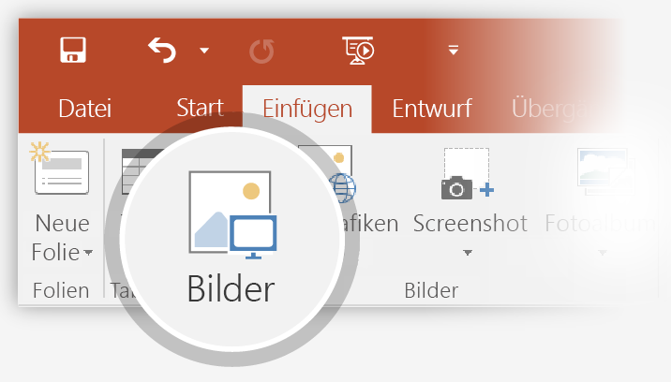
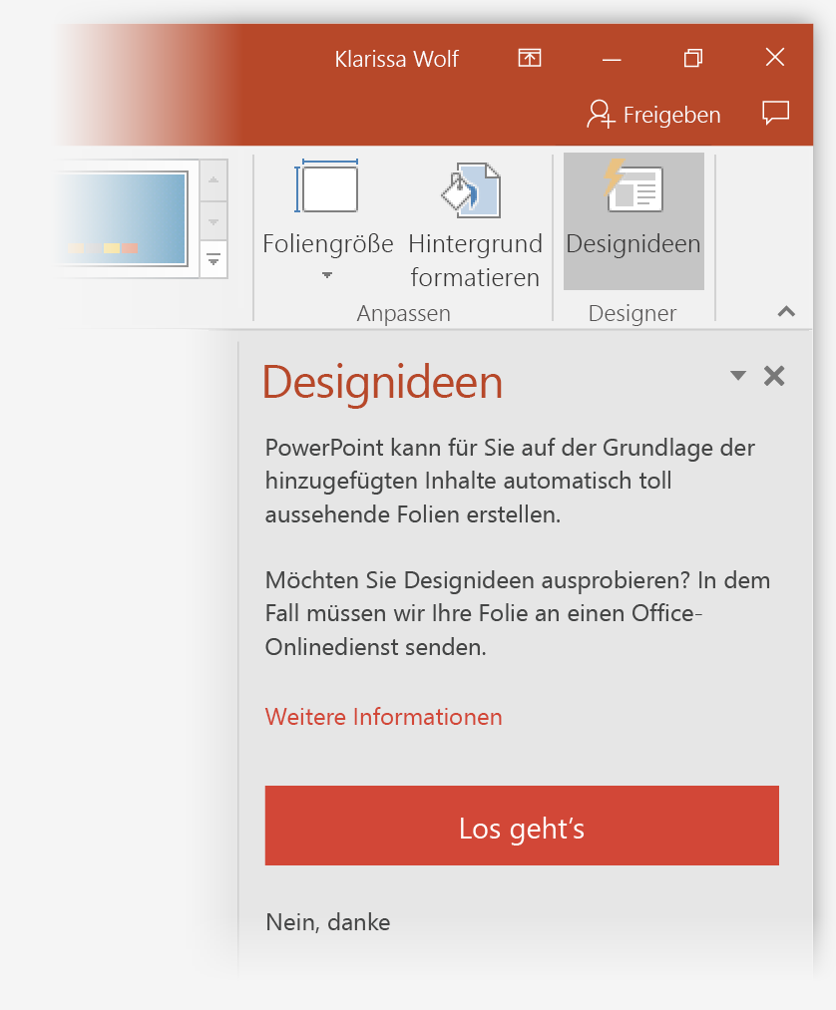
So verwenden Sie PowerPoint Designer
Und so funktioniert es:
1
Beginnen Sie eine neue Präsentation, indem Sie zu Datei > Neu > Leere Präsentation wechseln.
2
Fügen Sie auf der ersten der Folien ein Bild hinzu: Wechseln Sie zu Einfügen > Bilder oder Einfügen > Onlinebilder, und wählen Sie das Bild aus.
Hinweis: Zum Hinzufügen des Bilds benötigen Sie eine Onlineverbindung.
3
Wenn PowerPoint Sie um die Berechtigung zum Abrufen von Designideen bittet, wählen Sie Los geht‘s aus.
4
Wählen Sie im Aufgabenbereich Designideen ein Design aus, das Ihnen gefällt.

Slide 39
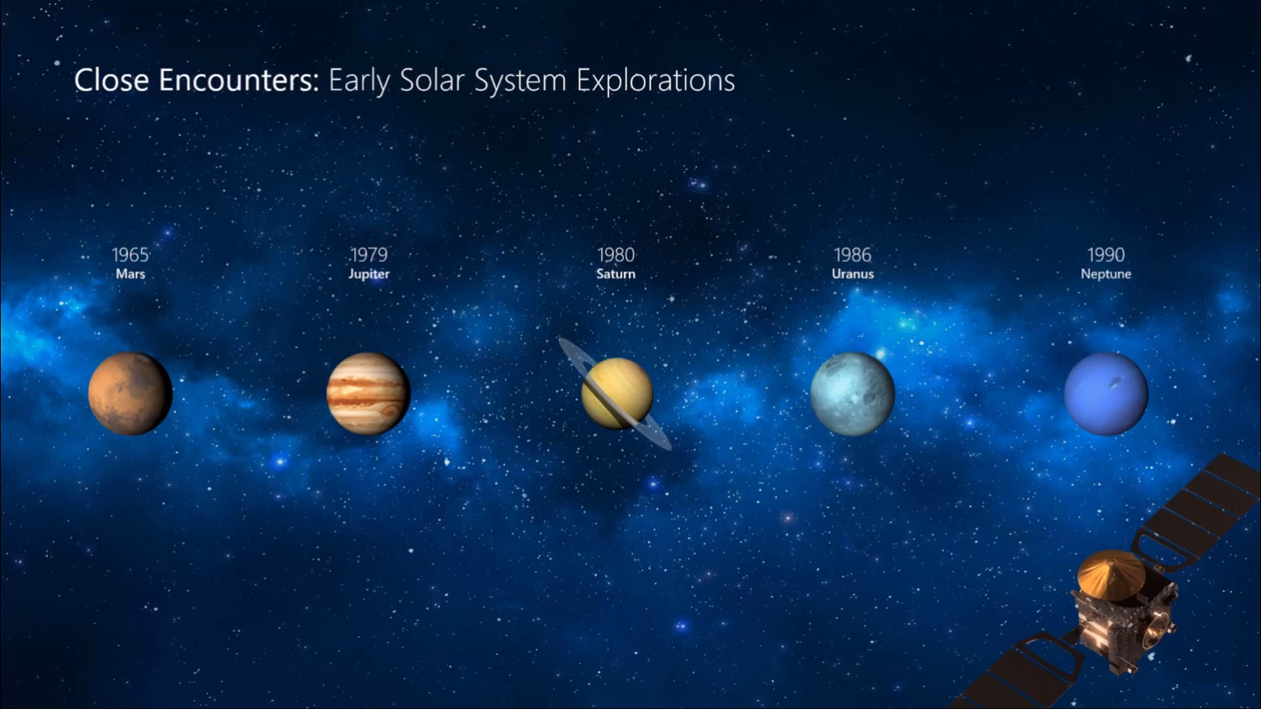
Morphen
Morphen erzeugt flüssige Animationen und Objektbewegungen in Ihrer Präsentation. Sie verwenden für die Ausführung der Animation zwei ähnliche Folien, aber für Ihr Publikum scheint die Aktion auf einer Folie stattzufinden.
Um ein kurzes Beispiel anzusehen, können Sie das Video rechts wiedergabe.
Das Feature Morphen ist nur im Abonnement verfügbar. Wenn Sie über ein Office 365-Abonnement verfügen, können Sie es mit den Schritten auf der nächsten Folie selbst ausprobieren.

Slide 40
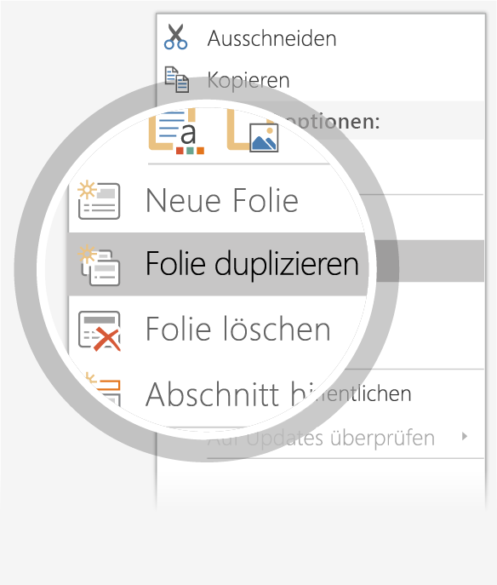
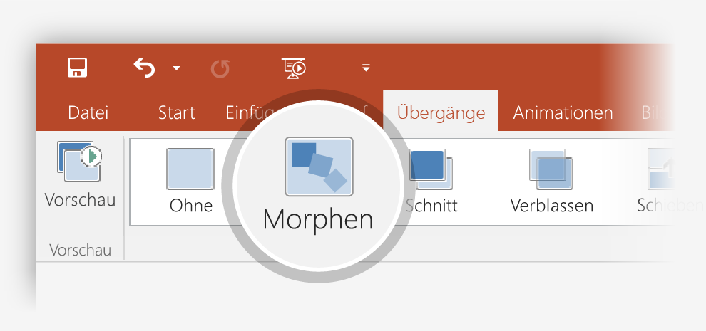

Einrichten von Morphen
Probieren Sie es mit diesen zwei einfachen "Planeten" selbst aus:
1
Duplizieren Sie diese Folie: Klicken Sie mit der rechten Maustaste auf das Folienminiaturabbild, und wählen Sie Folie duplizieren aus.
2
Ändern Sie auf der zweiten dieser beiden identischen Folien die Formen auf der rechten Seite in irgendeiner Weise (z. B. durch Verschieben, Ändern der Größe oder der Farbe), und wechseln Sie dann zu Übergänge > Morphen.
3
Kehren Sie zur ersten der beiden Folien zurück, drücken Sie die Schaltfläche Bildschirmpräsentation, und wählen Sie dann Wiedergabe aus, um das Morphen Ihres Kreises zu sehen!
Hinweis: Durch Effektoptionen erhalten Sie sogar noch mehr Möglichkeiten beim Morphen.

Slide 41
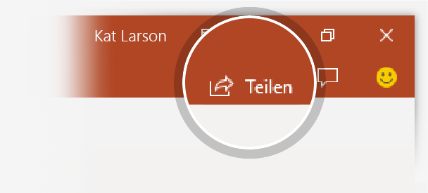
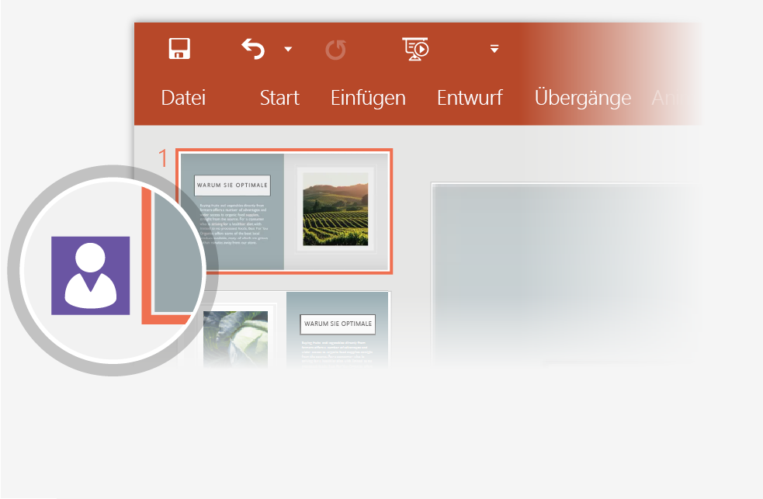
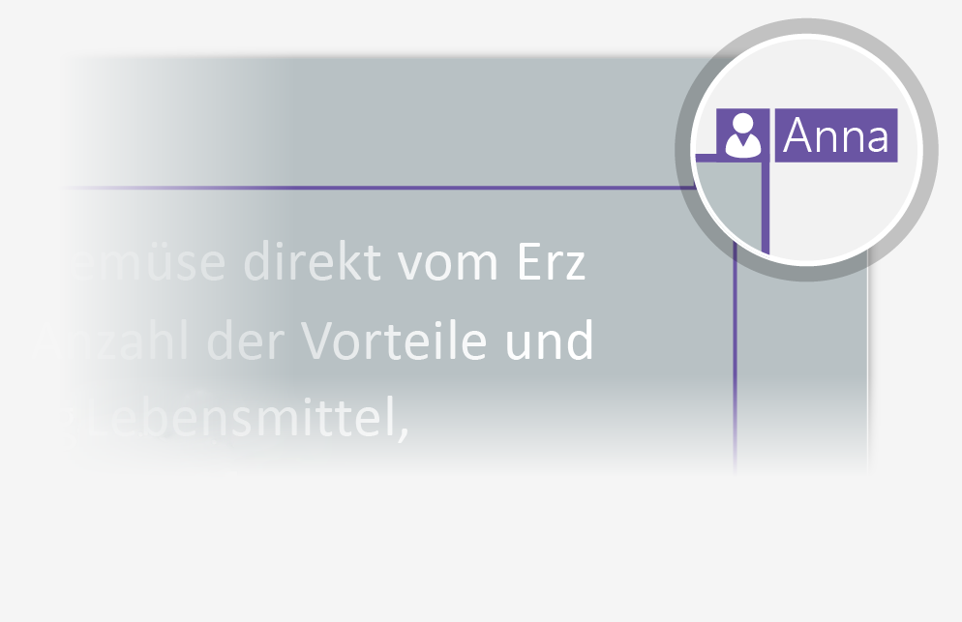
Zusammenarbeit in Echtzeit
Wenn Sie Ihre Präsentation für andere freigeben, können Sie sie gleichzeitig mit Ihnen arbeiten sehen.
Und so funktioniert es:
1
Wählen Sie oberhalb des Menübands Teilen aus, oder verwenden Sie die Tastenkombination Alt+YS, um Personen zur Mitarbeit einzuladen (An dieser Stelle können Sie in der Cloud speichern.)
2
Wenn sich andere Personen in der Präsentation befinden, zeigt eine Markierung an, wer sich auf welcher Folie befindet…
3
…und welchen Teil der Folie sie bearbeiten.

Slide 42



Mit "Sie wünschen" sind Sie sofort ein Experte.
Über das Feld "Sie wünschen" finden Sie bei Bedarf den passenden Befehl,
wodurch Sie Zeit sparen und sich auf Ihre Arbeit konzentrieren können.
Probieren Sie es aus:
MICH AUSWÄHLEN
1
Wählen Sie das Roboterbild auf der rechten Seite aus.
2
Geben Sie im Feld Sie wünschen Animation ein, und wählen Sie dann Animation hinzufügen aus.
3
Wählen Sie einen Animationseffekt aus, wie etwa Zoom, und sehen Sie,
was geschieht.

Slide 43
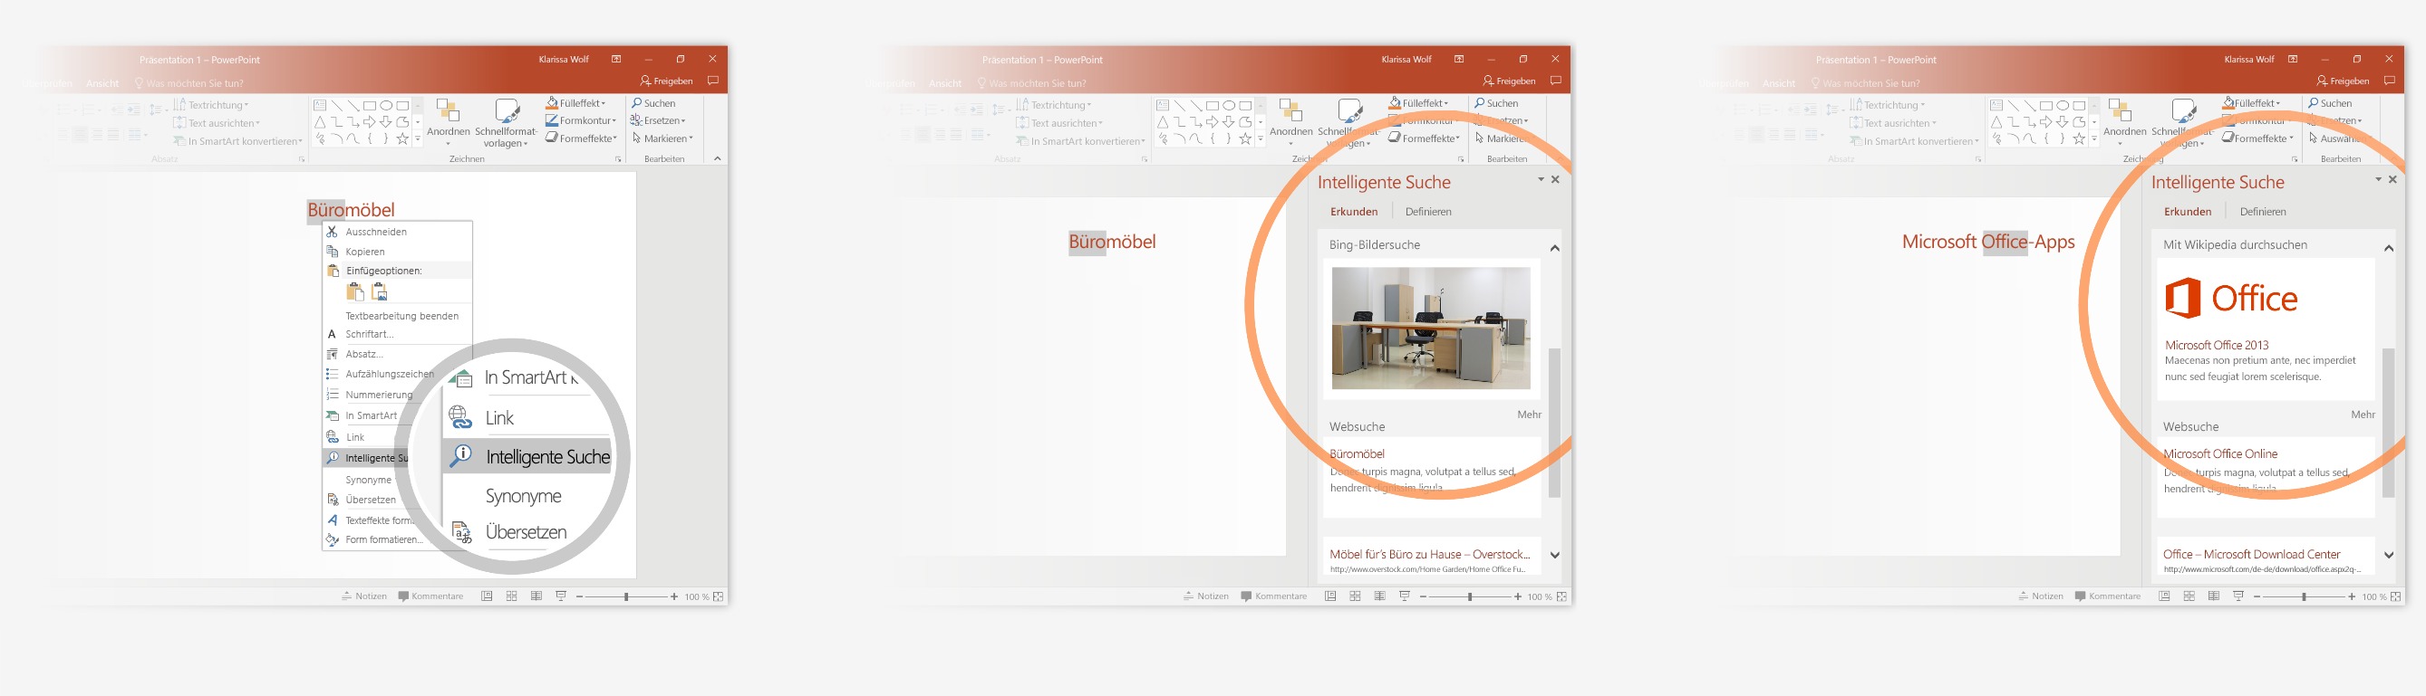
Recherchieren Sie, ohne Ihre Folien zu verlassen
Das intelligente Nachschlagen bringt Rechercheergebnisse direkt in PowerPoint.
Probieren Sie es aus:
1
Klicken Sie mit der rechten Maustaste auf das Wort Büro in der folgenden Formulierung: Büromöbel
2
Wählen Sie Intelligente Suche aus, und beachten Sie, dass die Ergebnisse sich auf den Kontext dieser Formulierung anstatt auf Microsoft Office-Apps beziehen.
3
Probieren Sie nur so zum Spaß das Intelligente Nachschlagen erneut aus, indem Sie in Schritt 2 auf das Wort Office klicken.

Slide 44

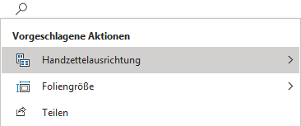

Weitere Fragen zu PowerPoint?
Wählen Sie die Schaltfläche Sie wünschen aus, und geben Sie den gewünschten Suchbegriff ein.
Den PowerPoint-Team-Blog besuchen
Zur kostenlosen PowerPoint-Schulung wechseln
AUSWÄHLEN DES PFEILS IM MODUS BILDSCHIRMPRÄSENTATION

